Slide 1

Dinamikus idővetemítés
Tóth László
Számítógépes Algoritmusok és Mesterséges Intelligencia Tanszék

Slide 2
Minták összehasonlításán alapuló alakfelismerés
A legegyszerűbb, szabályokat nem igénylő alakfelismerési algoritmus mintázatok összehasonlításán (template matching) alapul
A „tanulási” fázisban minden felismerendő egységhez eltárolunk egy-egy
példa-mintát (reference)
A „felismerési” fázisban a felismerendő ismeretlen mintát összehasonlítjuk az összes eltárolt példával, és amelyikhez legjobban hasonlít, azt adjuk ki eredményként
  A rendszer pontossága az összehasonlítás során használt hasonlósági mértéken (távolságfüggvényen) fog múlni
  Tekinthető a gépi tanulás egy elfajuló esetének, amikor minden felismerendő osztályhoz egyetlen egy tanítópélda van
Beszédfelismerés esetén ilyen template matching algoritmus lesz a dinamikus idővetemítés (dynamic time warping, DTW)
  Felismerési egységként szavakat, esetleg rövid kifejezéseket használtak

Slide 3
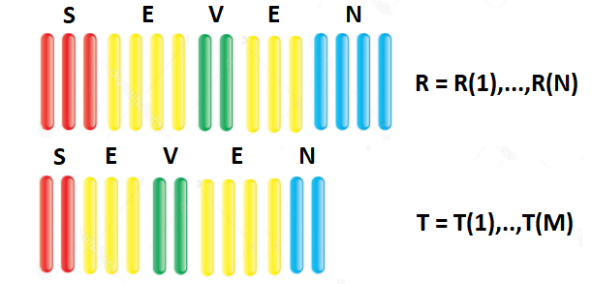
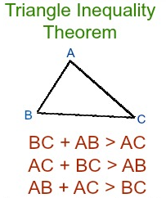
A távolságfüggvény problémája
A felismerendő szavak átestek valamilyen előfeldolgozáson, tehát spektrális vektorok sorozataként adottak
  R: reference, T: teszt
Szeretnénk definiálni egy távolságfüggvényt, amelyik a két szó különbözőségét méri
Távolságfüggvények szokásos kritériumai:
  Nemnegatív, és d(R,T)=0 akkor és csak akkor, ha R=T
  Szimmetrikus d(R,T)=d(T,R)
  Teljesíti a háromszög-egyenlőtlenséget

Slide 4
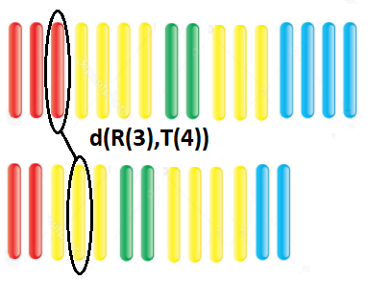
Elemi távolságfüggvények
A két szó D(R,T) távolságát vektorpárok d(R(i), T(j)) elemi távolságaiból fogjuk összerakni
Ideális esetben d kicsi, ha R(i) és T(j) ugyanolyan hanghoz tartozik, és nagy, ha különböző hangok
  A 80-as években a különféle előfeldolgozási módszerekhez különböző távolságfüggvényeket javasoltak
  Ezek némelyike nem szimmetrikus – ezeket inkább „distortion measure”-nek hívják „distance measure” helyett
  Kepsztrális vektorok (c₁[n], c₂[n]) esetén például elég jól működik a (súlyozott) euklideszi távolság:

Slide 5
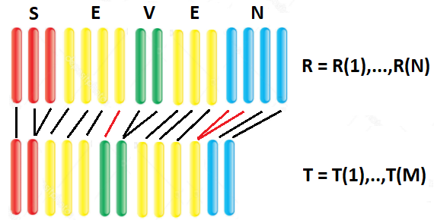

Lineáris idővetemítés
Hogyan definiáljuk a két vektorsorozat D(R,T) távolságát a vektorpárok d(R(i), T(j)) elemi távolságai alapján?
  Alapötlet: adjuk össze
  az elemi távolságokat
1. Probléma: a két minta nem feltétlenül egyforma hosszú, azaz N!=M
    Megoldási ötlet: lineárisan nyújtsuk meg a rövidebbet,
    azaz R(i) párja legyen T(round(i*M/N))
2. Probléma: a beszédsebesség ingadozhat a szón belül, így lineáris nyújtás esetén két azonos szó összemérésénél is megeshet, hogy nem azonos hangokhoz tartozó vektorokat mérünk egymáshoz (ld. piros párok)
  Így nagy távolságot kaphatunk akkor is, ha a két szó azonos

Slide 6
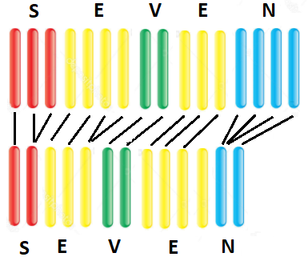
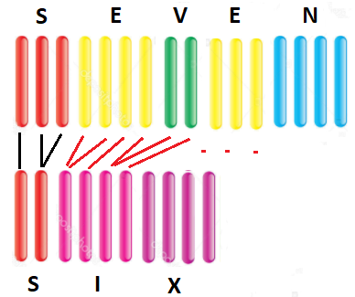
Az idővetemítés alapötlete
3. probléma: a szavakon belül az egyes hangok pozícióját nem ismerjük
  Azonos szavak esetén nem tudjuk összepárosítani az azonos hangokhoz tartozó vektorokat
Megoldás: számoljuk ki a D össztávolságot MINDEN lehetséges párosítás mellett, És definiáljuk D(R,T)-t az így kapott távolságok minimumaként!
Mi ennek az értelme?
Ha a két szó azonos, akkor kapunk minimális össztávolságot, amikor a rendszer azonos hangokat párosít össze
Ha a két szó eltér, bárhogy is párosítjuk a vektorokat, sosem kapunk kicsi távolságot
Megj: visszatérünk az olyan esetekre, mint pl. „ökör” – „örök”

Slide 7
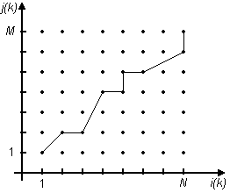
Az idővetemítés formalizálása
A módszer formalizáláshoz bevezetünk egy közös időtengelyt, k-t (k=1…K)
  Az összehasonlításban K darab vektorpár fog részt venni R-ből és T-ből
  az i(k) és j(k) függvények fogják megmondani az R-ből ill. T-ből kivett vektor indexét a k. pillanatban (azaz és )
Ily módon minden lehetséges vetemítési párosítás definiálható az i(k) és j(k) függvények megadásával
  Az x tengely mentén R, az y tengely
  mentén T elemeit elhelyezve, minden
  lehetséges vetemítés egy K-lépéses
  útvonalként jeleníthető meg az ábrán:
Adott útvonal esetén a távolság:
A két minta távolságának definíciója pedig:

Slide 8
Útvonal-megkötések
Formálisan minden lehetséges útvonalat végig kellene próbálgatnunk, de beszédjelek esetén egy csomó lehetséges párosításnak nincs értelme
(például R összes eleméhez T(1)-et rendelni)
  Az értelmetlen lehetőségek kizárására megszorításokat vezetünk be
1. Végpontokra vonatkozó megkötések
  az első vektor párja a másik sorozat első vektora, az utolsó vektor párja a másik sorozat utolsó vektora legyen
  Az ábrán ez azt jelenti, hogy csak az (1,1)-ből induló és (N,M)-be érkező útvonalakat vizsgáljuk
  Formálisan:
2. Monotonitási megkötés
  A beszéd lelassulhat és begyorsulhat, de nem fordulhat vissza
  Azaz i(k) és j(k) is monoton növő (nem csökkenő) kell legyen
  Az ábrán az útvonalak nem fordulhatnak vissza egyik tengely mentén sem
  Formálisan:

Slide 9
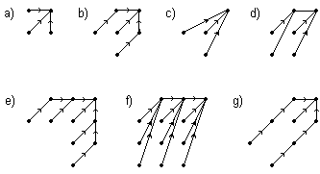
Útvonal-megkötések 2
3. Lokális folytonossági megkötések
  A beszéd lelassulhat vagy felgyorsulhat, de a sebesség változása lassú. Ki lehet zárni az olyan útvonalakat, amelyek nem lassan változnak, például valamelyik tengely mentén nagyot ugranak
  Ezeket a megkötéseket nehéz formalizálni, ezért a megengedett elemi lépések –rövid lépéssorozatok definiálásával szokás őket megadni, pl:
  A lépések visszafele vannak megadva, tehát azt adjuk meg, hogy egy adott pontba honnan érkezhettünk – hamarosan kiderül, hogy miért

Slide 10
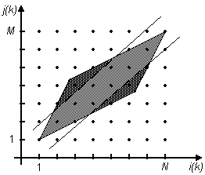
Útvonal-megkötések 3
4. Az útvonalra vonatkozó globális megszorítások
  A lokális megszorítások miatt az útvonal eleve nem tud elérni bizonyos térrészeket. A lehetségesen elérhető pontokat az ábrán a szürke térrész jelöli
  A globális megszorítással nem engedjük, hogy időben messze eső vektorok rendelődjenek össze. Formálisan:
  Az ábrán ez a paralelogramma két sarkának levágásaként jelenik meg
  (azaz nem engedjük, hogy az útvonal nagyon elmászkáljon a lineáris vetemítésnek megfelelő főátlótól)

Slide 11

A lépések súlyozása
Az algoritmus tovább finomítható, ha a lépésekhez súlyokat rendelünk
A súlyokkal egyrészt büntethetjük a kevésbé valószínű lépéseket (pl. a lineáris párosításnak megfelelő átlós haladástól eltérő lépéseket)
Másrészt kezelhetjük azt a problémát, hogy az eltérő hosszúságú útvonalak nem teljesen összemérhetők (több lépésből álló útvonalak mentén több értéket fogunk összeadni, tehát nagyobb eséllyel kapunk nagyobb számot)
Egy példa súlyozásra:
A súlyozással finomított távolságfüggvény pedig:
Itt W szerepe a különböző hosszúságú útvonalak normalizálása, összemérhetőbbé tétele

Slide 12
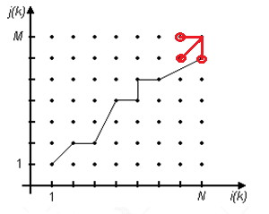
A DTW hatékony kiszámítása
Definiáltuk az algoritmust, de hogyan lehet gyorsan kiszámítani?
  A lehetséges útvonalak száma (megszorítások nélkül) (NM)^{K}
  A megszorításokkal ez csökken, de még mindig exponenciális
  Egy mp hang 100 vektornak felel meg, tehát kezelhetetlenül nagy érték jön ki
  És ráadásul a műveletet minden eltárolt mintával meg kell ismételni
Szerencsére az egy adott (n, m) pontba vezető útvonalak költéségnek minimuma rekurzívan számolható az adott pontba vivő elemi lépések által megengedett lehetséges (n’, m’) „ősök” minimális költségéből
  Ez alapján D dinamikus programozással
  (NM)^{K} helyett NM művelettel számolható!
Ezért hívják a módszert dinamikus idővetemítésnek

Slide 13
Referenciaminták képzése több mintából
Tudjuk-e olyankor is használni a DTW-t, ha egy szóhoz több bemondott
mintánk (tanítópéldánk) is van?
Egyszerű ötlet: vegyük a minták átlagát, az legyen a referenciaminta
Probléma: a minták vektorsorozatok, nem is feltétlenül egyforma hosszúak!
Definiáljuk két minta átlagát így:
  Keressük meg a két sorozat legjobb illeszkedését DTW-vel
  Az összerendelt vektorokra páronként végezzük el az átlagolást
Ha sok mintánk van, akkor a mintákat egyenként tudjuk hozzáadni a referenciamintához
  Referenciaminta = az első két minta átlaga
  Referenciaminta = a referenciaminta és a harmadik minta átlaga …
  Stb.

Slide 14
Referenciaminták képzése több mintából 2
Ha egy szónak létezik több, nagyon eltérő kiejtése is, akkor több referenciamintát is rendelhetünk hozzá, egyfajta online klaszterezéssel:
  Legyen az első minta a reference #1
  Vegyük a következő példát, illesszük DTW-vel reference #1-hez
  Ha a távolságuk kisebb mint egy küszöb: reference #1 = a két minta átlaga
  Ha a távolság nagy, új referenciát képezünk: reference #2 = második példa
  És így tovább, az új mintákat egyenként vagy beolvasztva az eddigiekbe, vagy új referenciákat képezve
Látjuk, hogy itt már tkp. statisztikai mintaképzést végzünk (az átlag a legegyszerűbb statisztika…); ezen fognak túllépni a statisztikai alak-felismerésen alapuló módszerek, amelyek profibb módon becslik majd a tanítópéldák eloszlását
A gépi tanuló algoritmusok használatával nem lesz szükség a különféle paraméterek (pl. büntetősúlyok, elemi lépések) kézi próbálgatására

